Slide 1
NANOPARTIKEL
RIMA ZONA KHARISMA, S.E., S.Si., M.T.

Slide 2
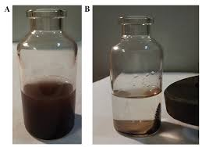
Nanopartikel Magnetik

Slide 3
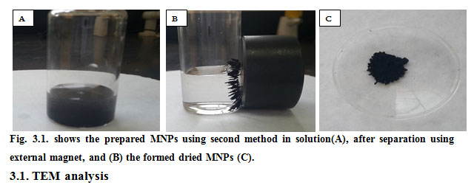
Nanopartikel Magnetik

Slide 4
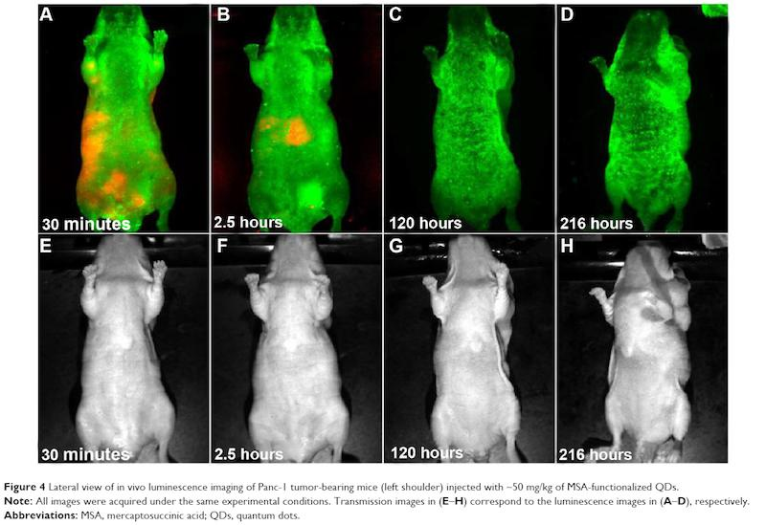

Slide 7
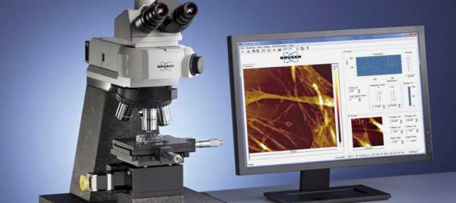
Alat Atomic Force Microscope (AFM)

Slide 8
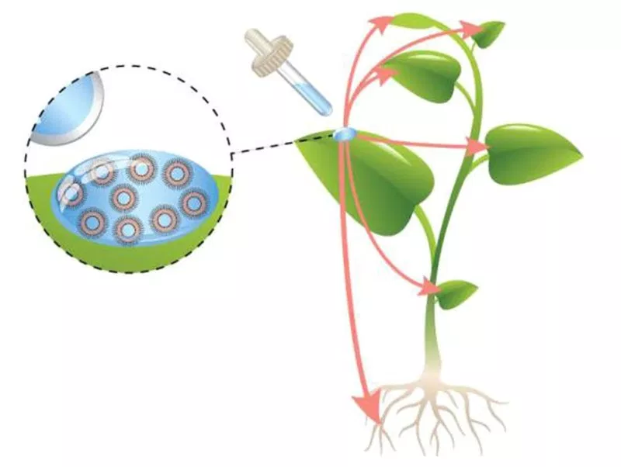
Nanoliposom mentranslokasi nanopartikel ke seluruh bagian tanaman

Slide 10
Terima Kasih …….

